Slide 1

「守護者行動」（一）
萬里長城

Slide 2



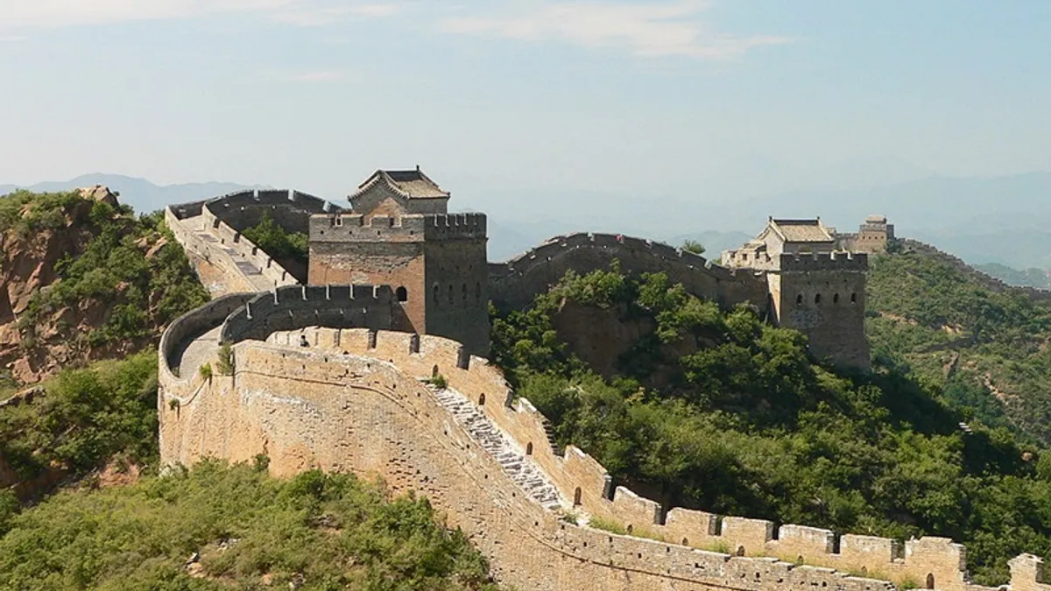
小朋友，你還記得這是中國哪個景點嗎？

Slide 3

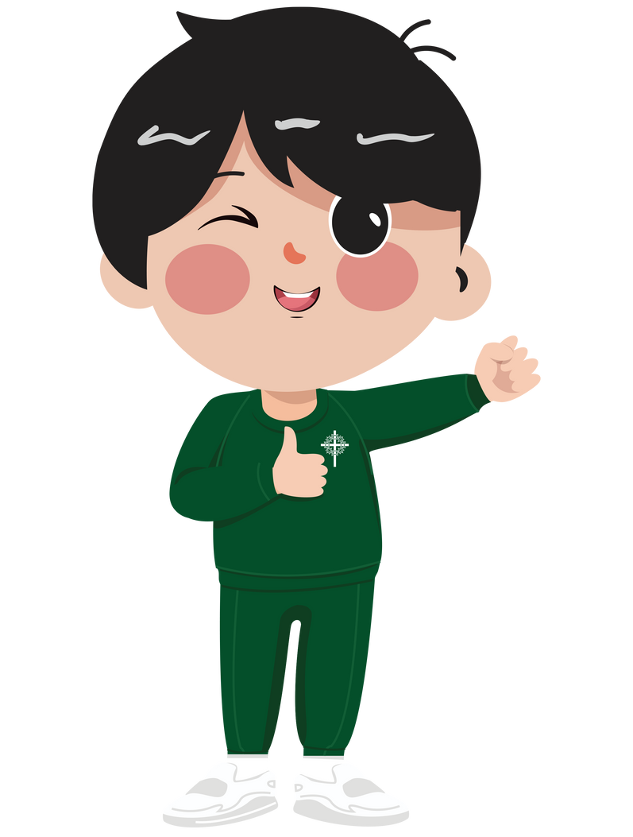
位於北京的萬里長城

Slide 4
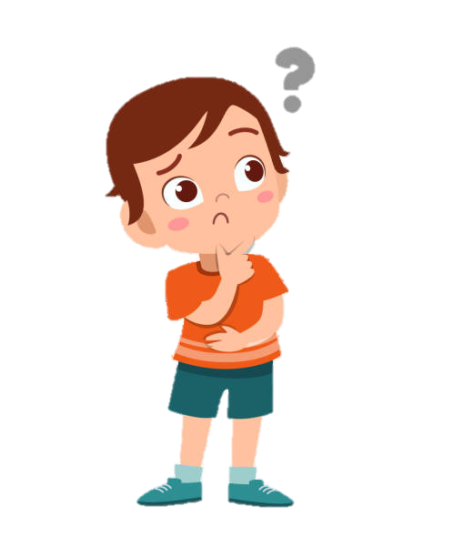

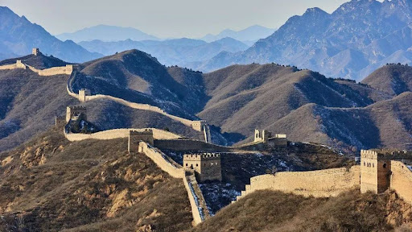
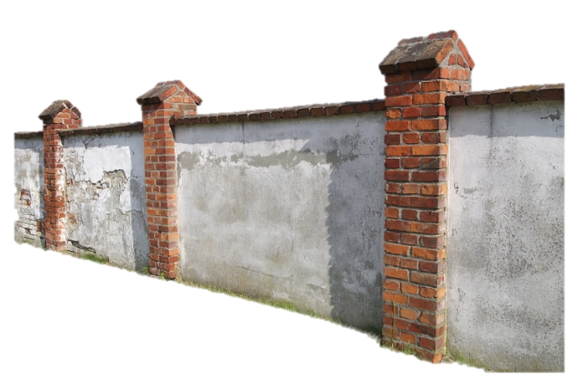
你覺得長城像甚麼？它有什麼作用呢？

Slide 5


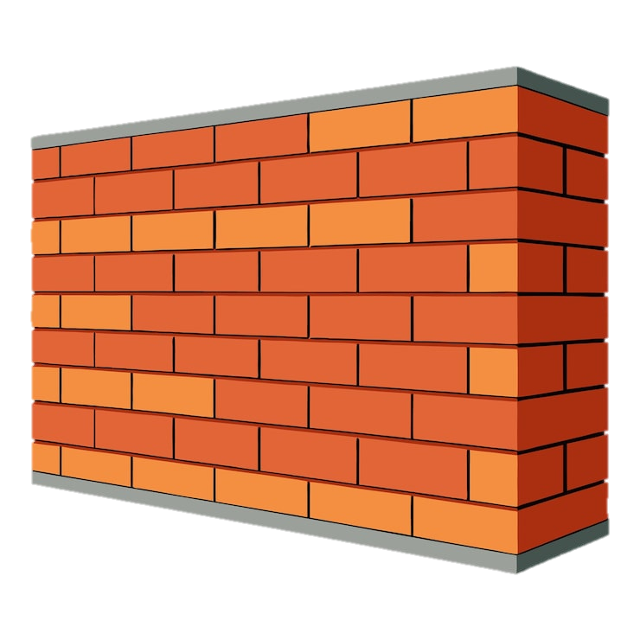
除了長城，我們身邊也有「牆」嗎？

Slide 6
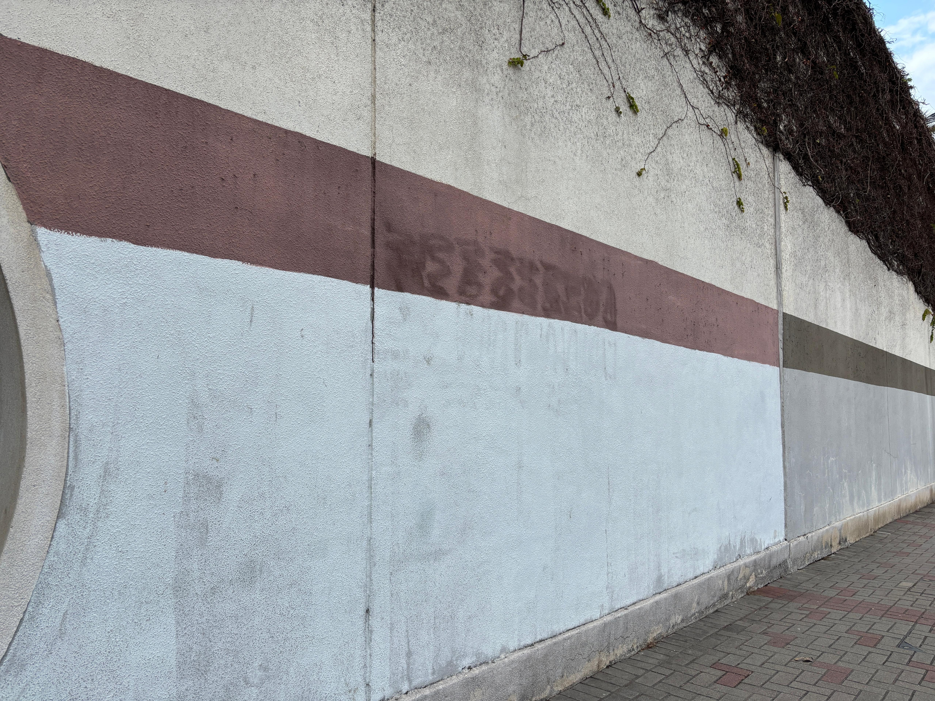
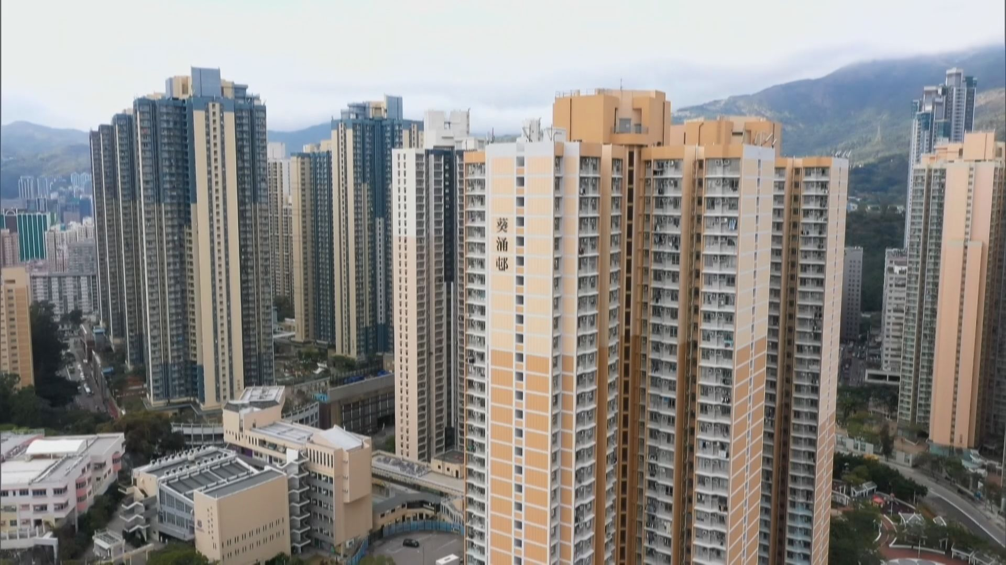
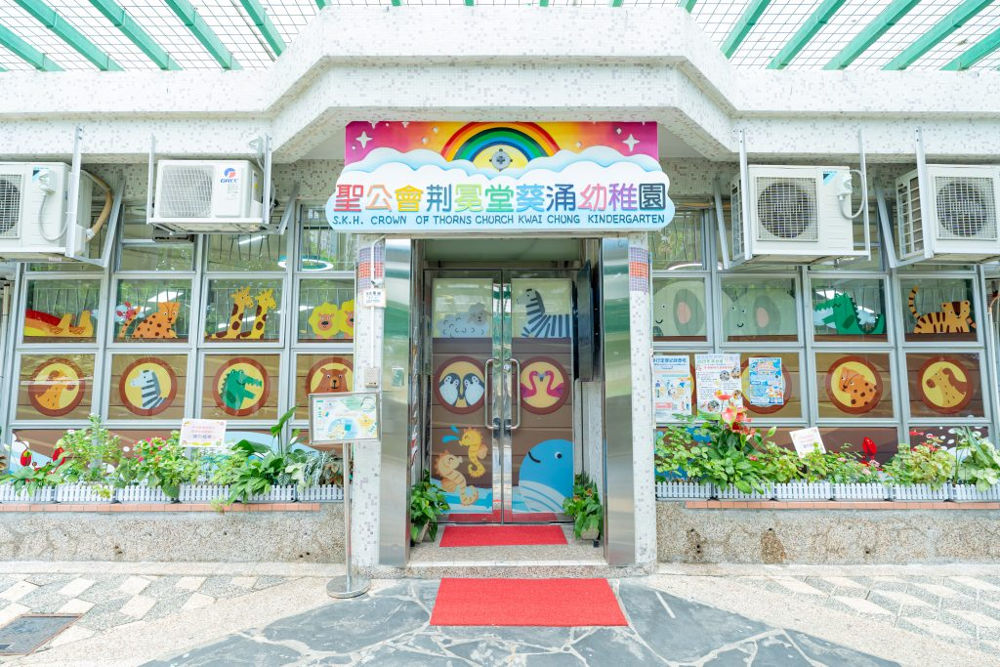
葵涌邨外面的圍牆

Slide 7
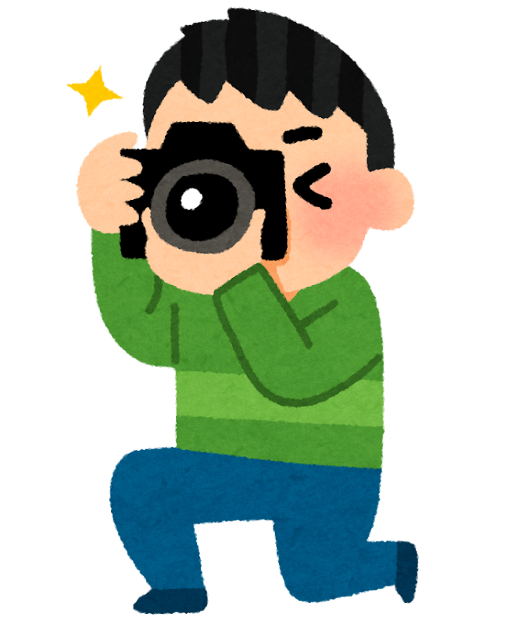
讓我們一同到外面觀察葵涌邨的圍牆，
並用相機拍照紀錄。

Slide 8
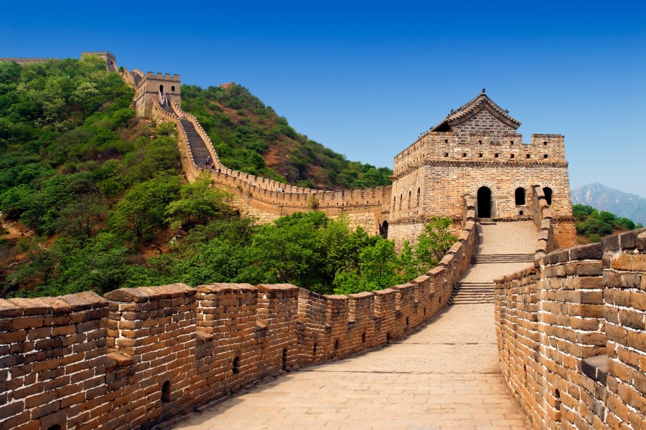
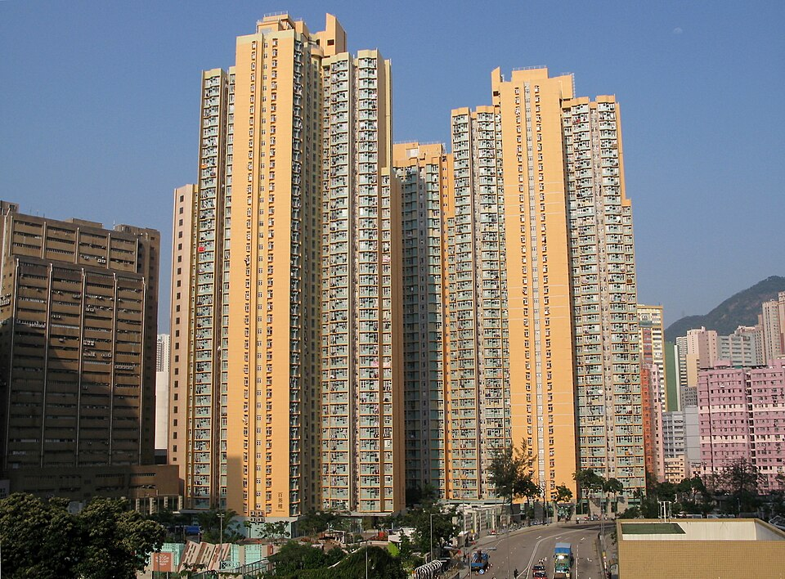
比一比：
萬里長城 | 葵涌邨的圍牆
很長、很高 | 比較矮
用來保護古代的人 | 用來保護我們和分隔空間

Slide 9
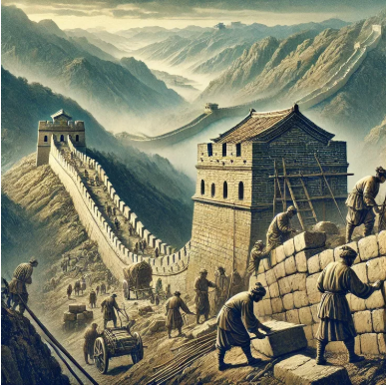
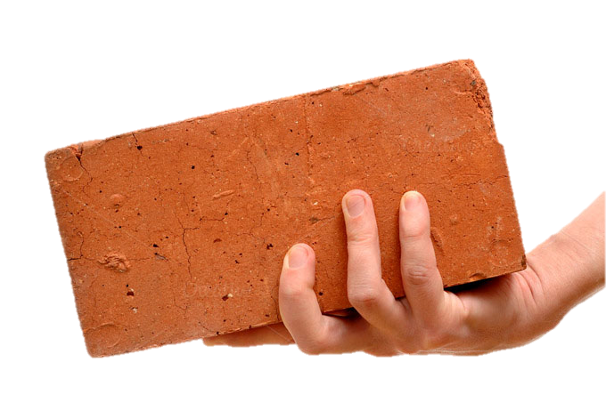
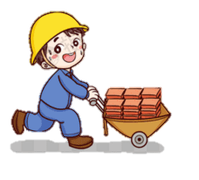
當時未有現代先進的建築技術，人們能徒手把磚頭搬運到崎嶇的陡坡並製造出如此宏偉的建築，實在偉大。

Slide 10

萬里長城在中國文化中的意義
長城象徵著中華民族自強不息、堅韌不屈的精神
保護百姓，不用再擔驚受怕

